Slide 1
Поняття про мови програмування
Середовище програмування Turbo C

Slide 2
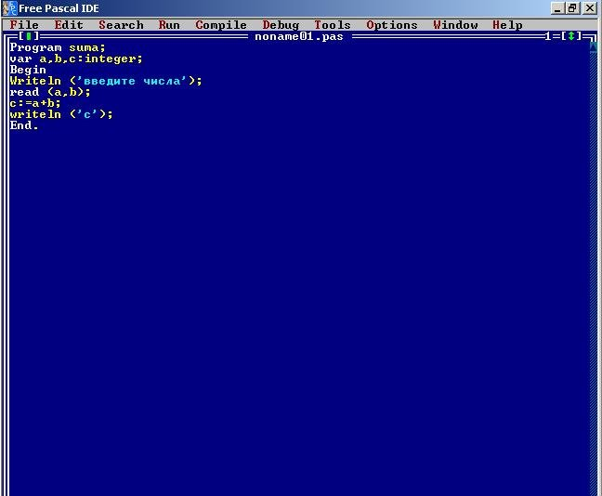
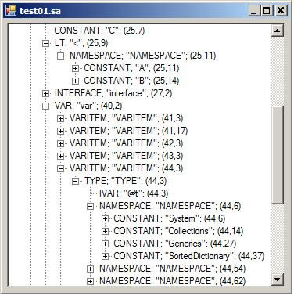
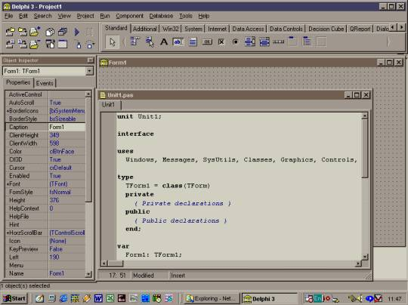
Поняття мови програмування
Мова програмування – це програма, що є засобом для розробки програм, які будуть виконуватись на комп’ютері.
Програма — це алгоритм, записаний мовою програмування.

Slide 3
Алфавіт мови програмування
Алфавіт мови програмування – це набір символів, які використовуються для запису виразів, команд та інших конструкцій засобами даної мови.
В алфавіт входять:
літери латинського алфавіту (a, b, c, …z);
цифри (1, 2, 3, 4, 5, 6, 7, 8, 9, 0);
знаки арифметичних операцій (+, -, *, /);
спеціальні символи (%, “”,{} тощо);
зарезервовані слова.

Slide 4
Класифікація мов програмування
Мови програмування
Мови низького рівня (машиннозалежні)
Мови високого рівня (машиннонезалежні)
Машинна мова (0,1)
Машинні коди “Асемблер”
Спеціальні
“Пролог”
Універсальні “Паскаль”,
“Сі”

Slide 5
Інтерпретатори та компілятори
Інтерпретатори – кожна команда програми окремо переводиться в машинні коди, виконується, після чого здійснюється перехід до наступної команди (GWBASIC, JAVA, HTML)
Компілятори – весь код програми переводиться в машинні коди, після чого утворюється модуль, здатний виконуватись на комп’ютері (Turbo Pascal, C, C++)

Slide 6
Правила
Правила синтаксису пояснюють, як треба будувати різні мовні повідомлення для завдання всіх мовних понять, здійснення описів та запису команд.
Правила семантики пояснюють, яке значення має кожний опис і які дії повинен виконати комп’ютер під час виконання кожної команди.

Slide 7
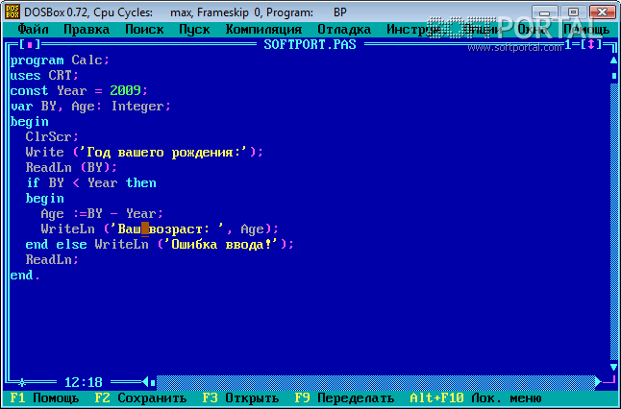
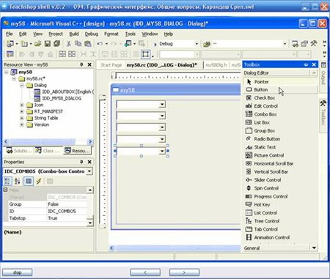
Системи мов програмування
Системи мов програмування - інтегровані середовища програмування, які об’єднують редактор текстів програм, транслятор, налагоджувач (наприклад Turbo Pascal, Turbo С, Turbo Basic).
Система програмування Turbo Pascal
Системи візуального програмування — засоби, за допомогою яких можна швидко створювати програми шляхом візуального проектування макета в графічному вигляді (наприклад, Visual Basic, Visual С, Delphi).
Візуальна cистема програмування Visul C

Slide 8
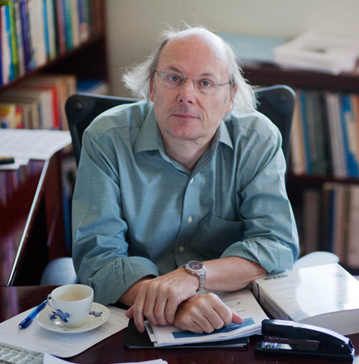
Исторія С++
Мова програмування С++ була розроблена на початку 80-х років ХХ ст. в компанії Bell Laboratories, місто Мюррей Хілл, штат Нью-Джерсі Бьярном Страустрапом (Bjarne Stroustrup).
Бьярн Страустрап

Slide 9
Подійно-орієнтоване програмування
Згідно до основної ідеї подійно-орієнтованого програмування, програма – це сукупність об’єктів, кожний з яких реагує на деякий обмежений набір подій.
Програма має дві складові частини:
інтерфейс користувача – забезпечує введення і виведення інформації;
програмний код – забезпечує опрацювання інформації.

Slide 10
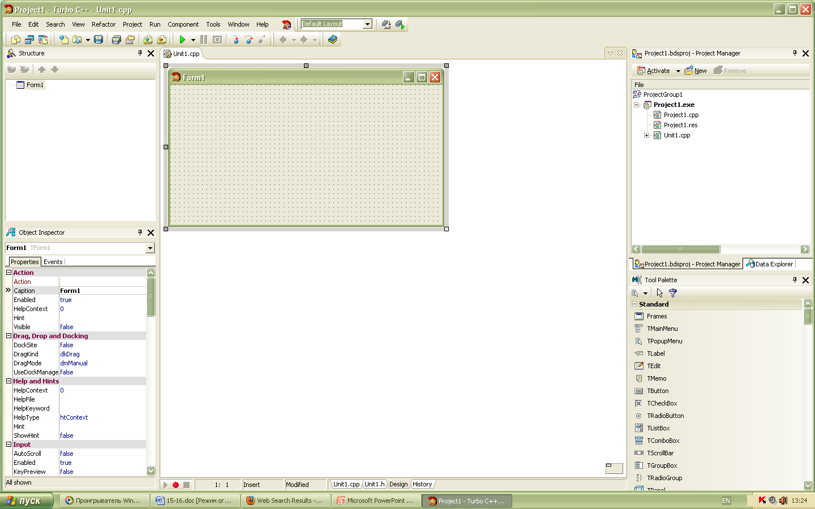
Інтерфейс
Інтерфейс – це набір засобів взаємодії програми з користувачем.
Тобто візуалізована (наочна) частина програми, яка дозволяє подавати інформацію користувачеві та приймати її від нього.
Інтерфейс системи програмування Turbo C++
Системи подійно-орієнтованого програмування дозволяють формувати візуальну складову без написання коду програми мовою програмування, а за допомогою засобів компонування. Таке програмування називають візуальним.

Slide 11
Елементи управління
Для підтримки діалогу з користувачем під час виконання програми використовують елементи управління. До них відносяться: командні кнопки, індикатори, перемикачі або поля вибору, списки, поля введення або текстові поля, лінійки прокрутки тощо.
Панель елементів системи програмування Turbo C++

Slide 12
Події
Для кожного з елементів управління можна передбачити деякі події: сигнал від мишки (натискання, перетягування тощо) або клавіатури, одержання повідомлення від іншої програми чи іншого вікна цієї ж програми тощо. Для кожної події можна передбачити різні способи реагування на подію, тобто дії, що слід виконати над елементом для виявлення певної реакції на подію.
Панель подій системи програмування Turbo C++

Slide 13
Властивості об’єктів
Об’єкти мають свої властивості, які можна розглядати як опис характеристик об’єкта (аналогічно до характеристик людини: вага, вік, зріст, колір волосся, очей тощо). Кожен елемент такого опису можна назвати властивістю. Таким чином, кожен об’єкт характеризується набором його властивостей.
Панель властивостей системи програмування Turbo C++

Slide 14
Методи
Крім властивостей існують процедури визначення значень властивостей та їх запису в об’єкт. Такі процедури називають методами. Методи – це функції, що оперують з властивостями об’єктів (наприклад, метод вимірювання пульсу, зросту, ваги, артеріального тиску людини).
Для того, щоб елементи одного типу можна було відрізняти один від одного, їм присвоюють імена.
Для кожного об’єкта можна описати основні події, на які об’єкт може реагувати, та способи реагування – окремі дії, які об’єкт виконує у відповідь на подію (зміна властивостей під впливом події).

